Slide 1


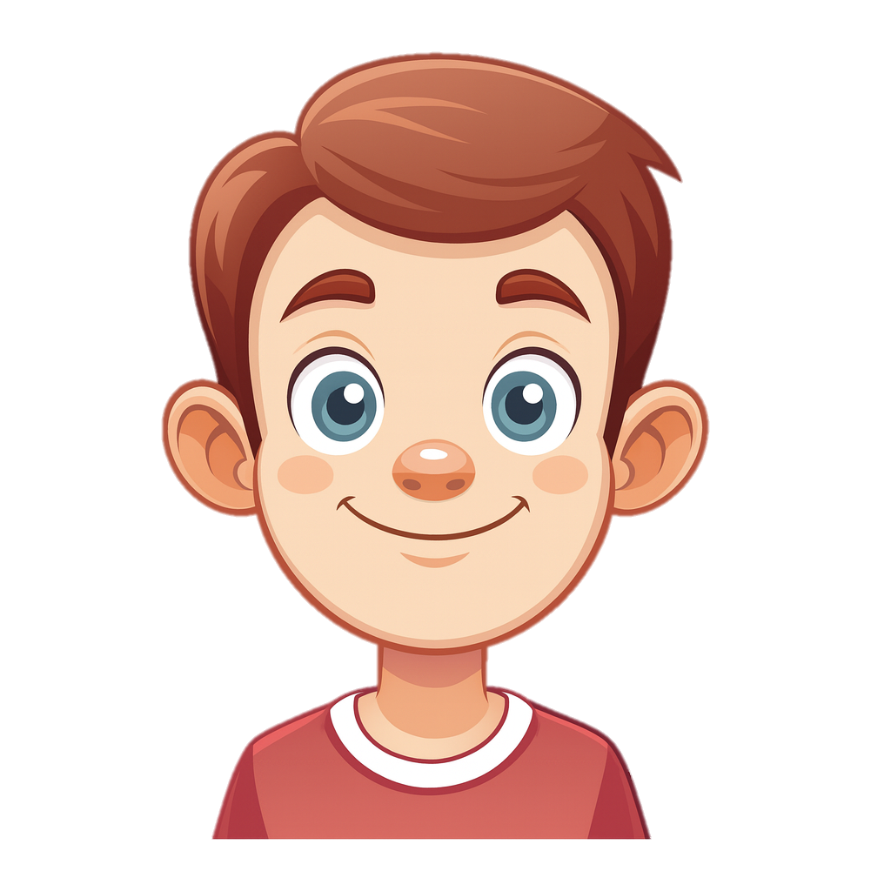
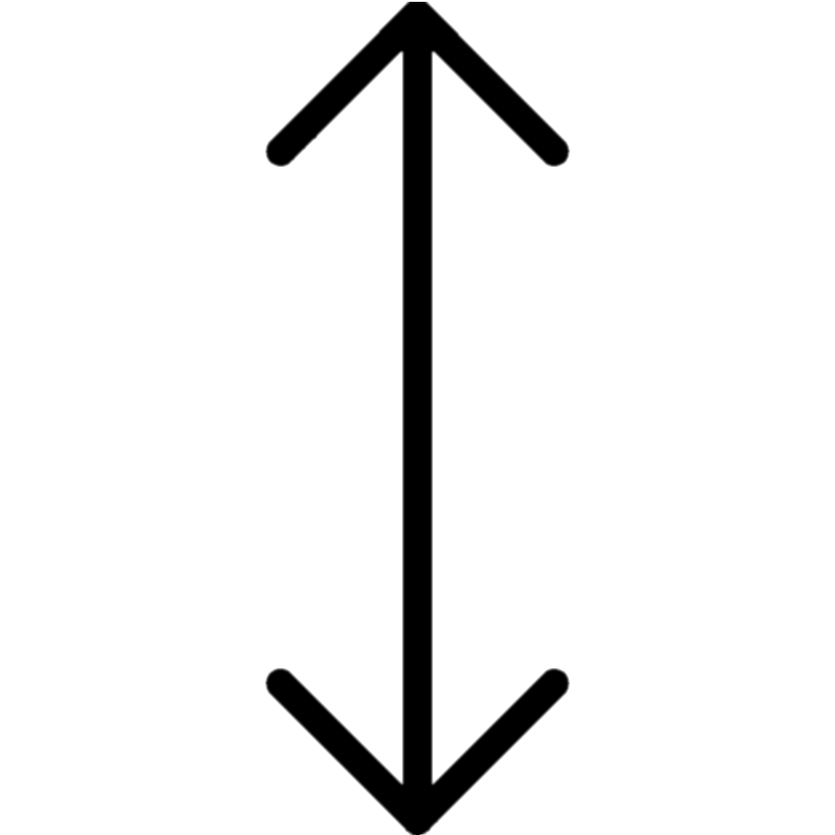

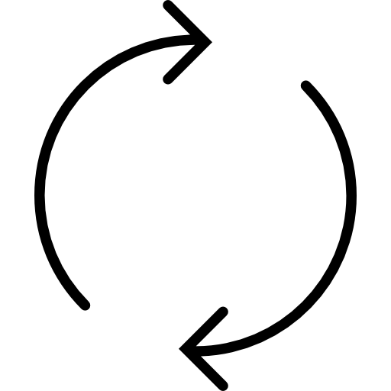
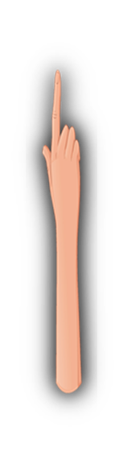

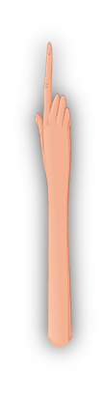


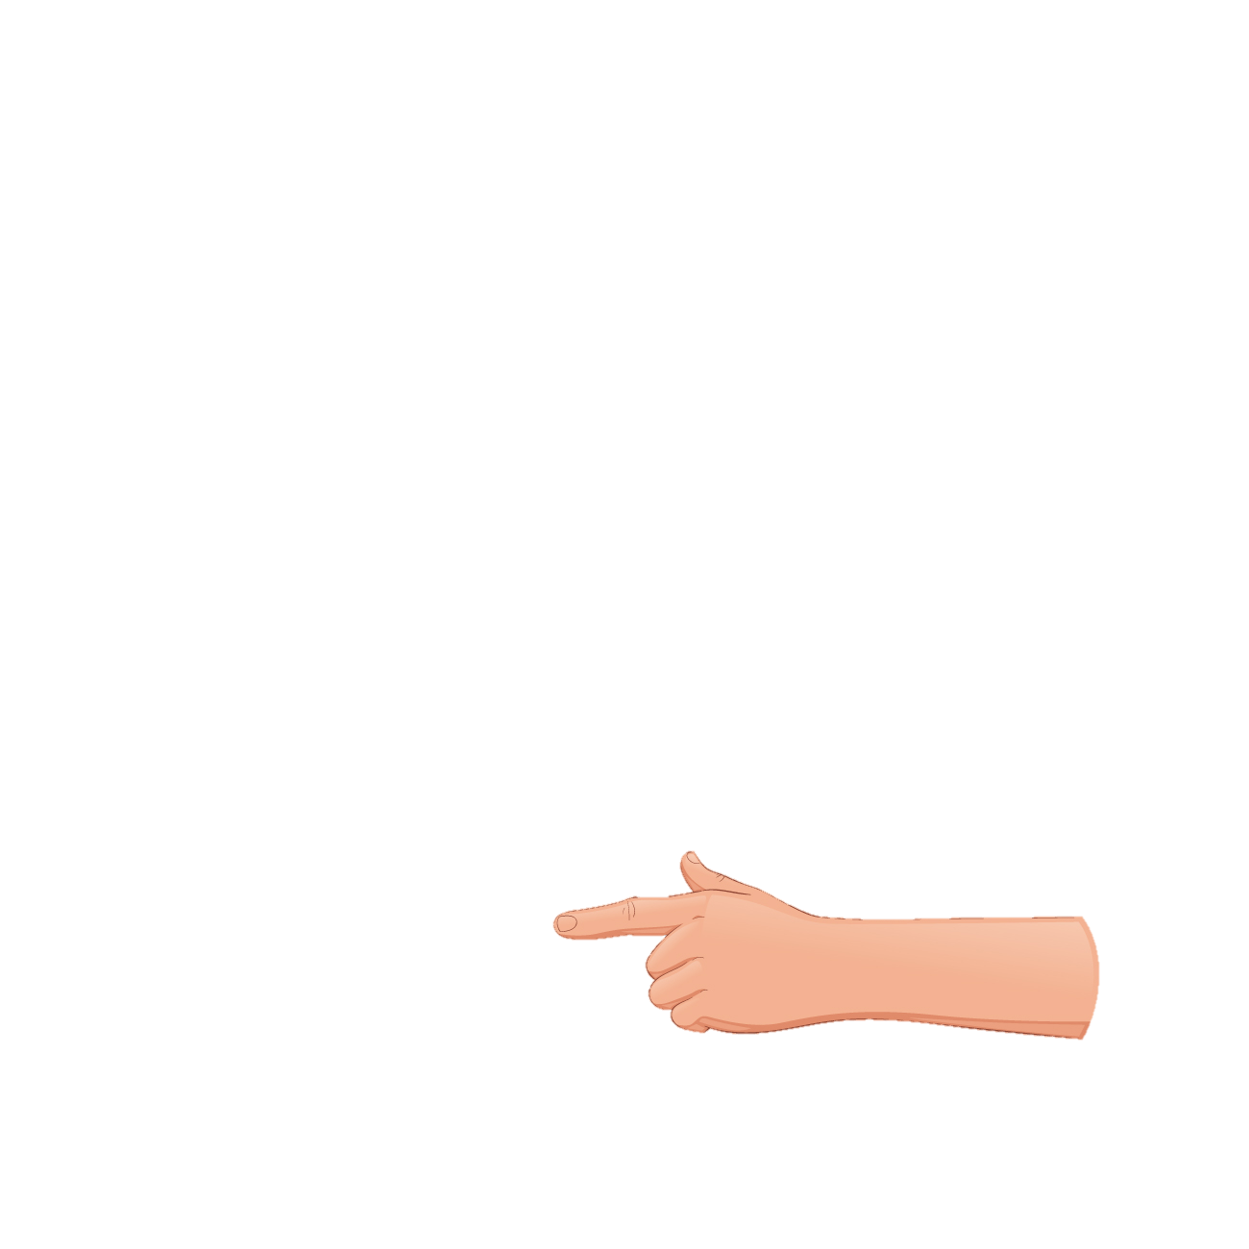

Притискаєм спочатку верхню, а потім нижню губу до ясен та зубів.
Зібрати нижню губу у вертикальну складку та перетирати її вгору-вниз
Притискати верхню, а потім нижню губу до зубів та ясен.
Зібрати верхню губу у вертикальну складку та перетирати
Притискаємо пальцями губу та виконуємо рухи по колу
Натискання
Перекати
Рух пальців

